Slide 1

Produksjonsprediksjon
En utforskende undersøkelse av vindparkproduksjon.
Av Christoffer Wibe Due, Fabian Dietrichson og Eirik Vikanes

Slide 2
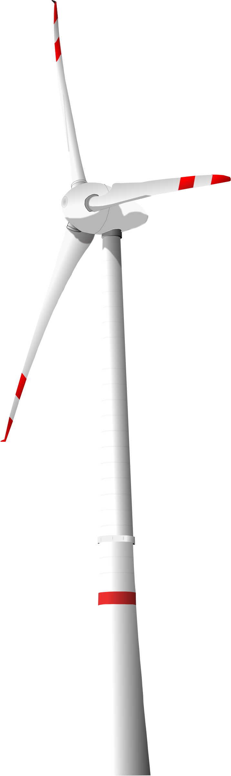
Oversikt
Statistisk Oversikt
Dagens modell for prediksjon
Forbedrede modeller
Lineær Regresjon
Dense Neural Network
Rekurrent Nevralt Nettverk (?)
Sammenligning av modellene
Organisering av samarbeidet
Hva vi kan bidra med
Hva vi ønsker å få ut av samarbeidet
Spørsmål og diskusjon

Slide 3

Statistisk Analyse
Fokusert rund én vindpark - Ytre Vika

Slide 4
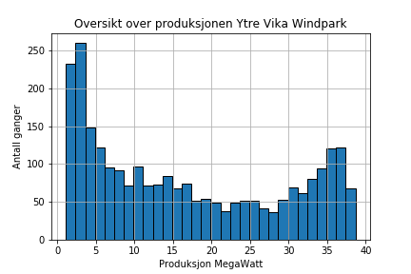
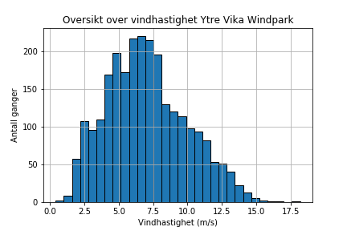
Statistisk Analyse av produksjonen (Ytre Vika)

Slide 5
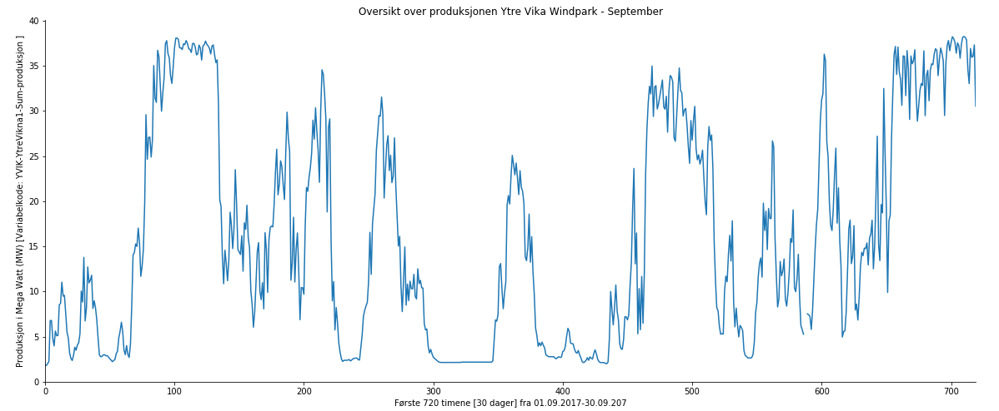
Visualisering av produksjonen

Slide 6
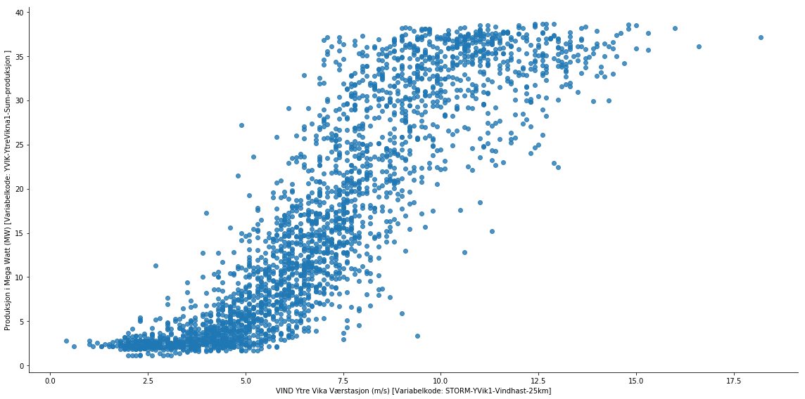
Produksjon og vindhastighet i vindparken

Slide 7
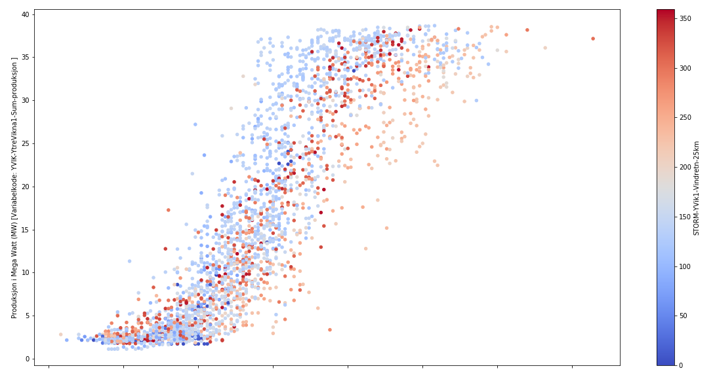
Vindretning ser ut til å påvirke

Slide 8
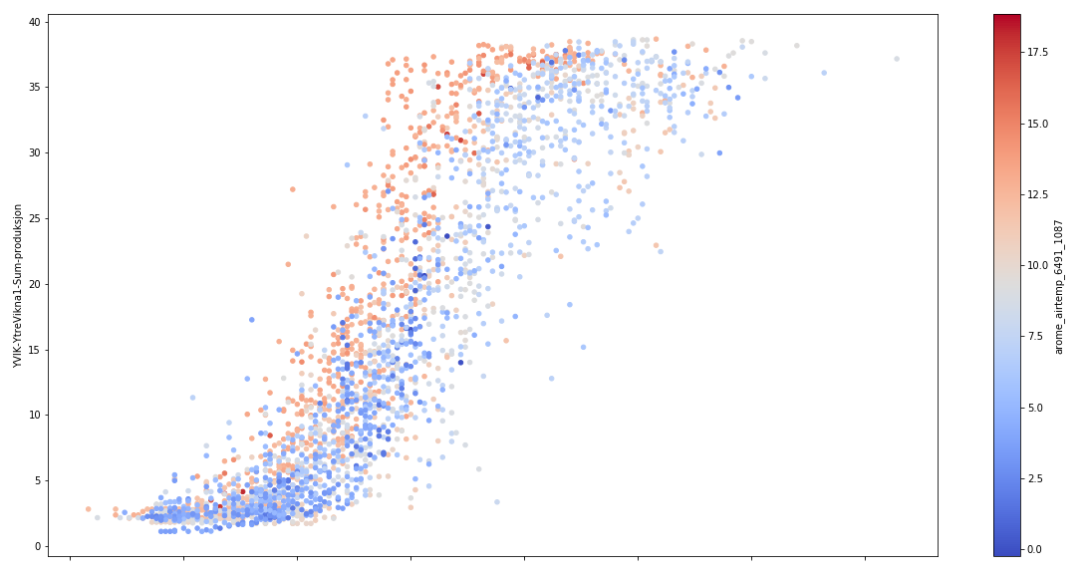
Temperatur ser ut til å påvirke

Slide 9
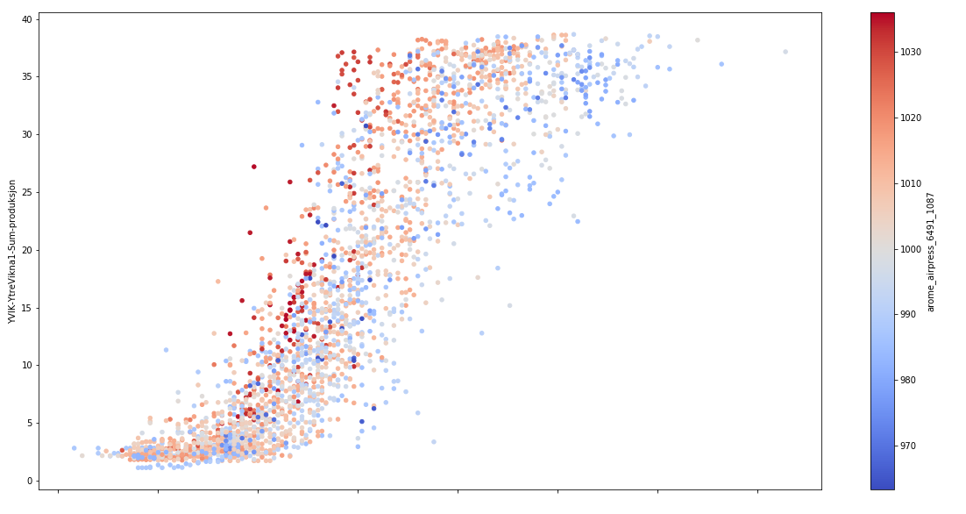
Trykk ser ut til å påvirke

Slide 10

Dagens modell
Fokusert rund én vindpark - Ytre Vika

Slide 11
Nåværende modell for produksjonsprediksjon
Benytte produksjonen for 2 timer siden som spådom for nåværende produksjon.
Fordeler:
Enkelt
Forutsigbart
Brukbart estimat
Ulemper:
Lav presisjon
Gir feil prissetting av produksjon
2 timer

Slide 12
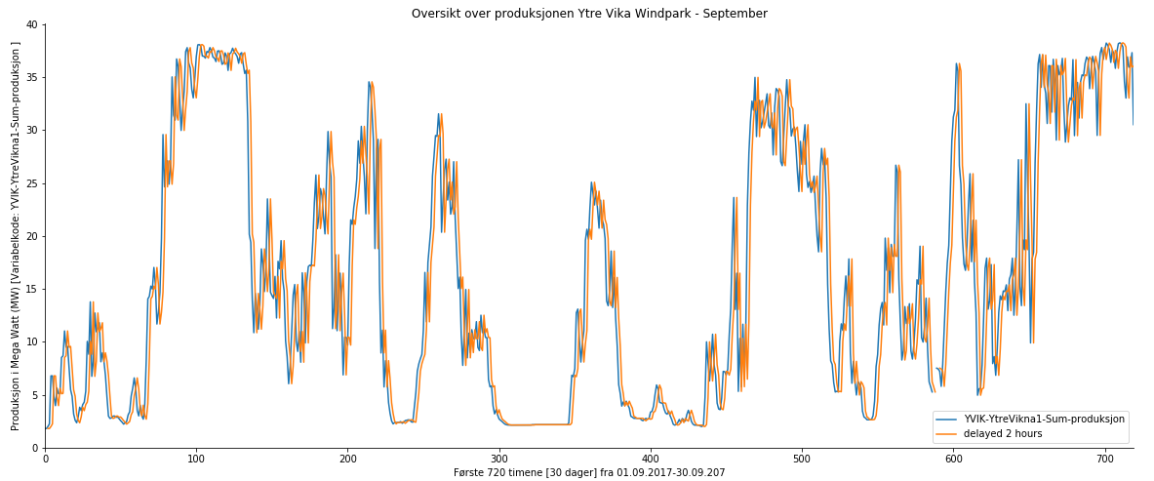
Dagens modell plottet for en hel måned

Slide 13
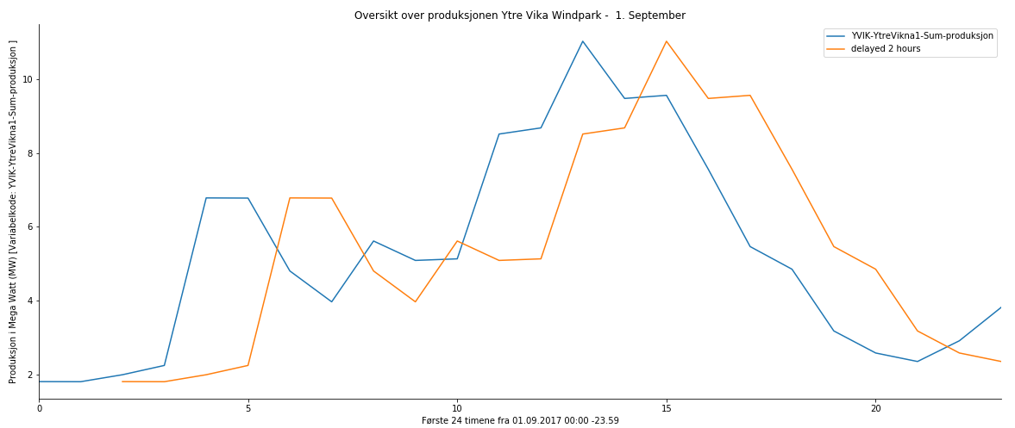
Dagens modell plottet for én dag

Slide 14
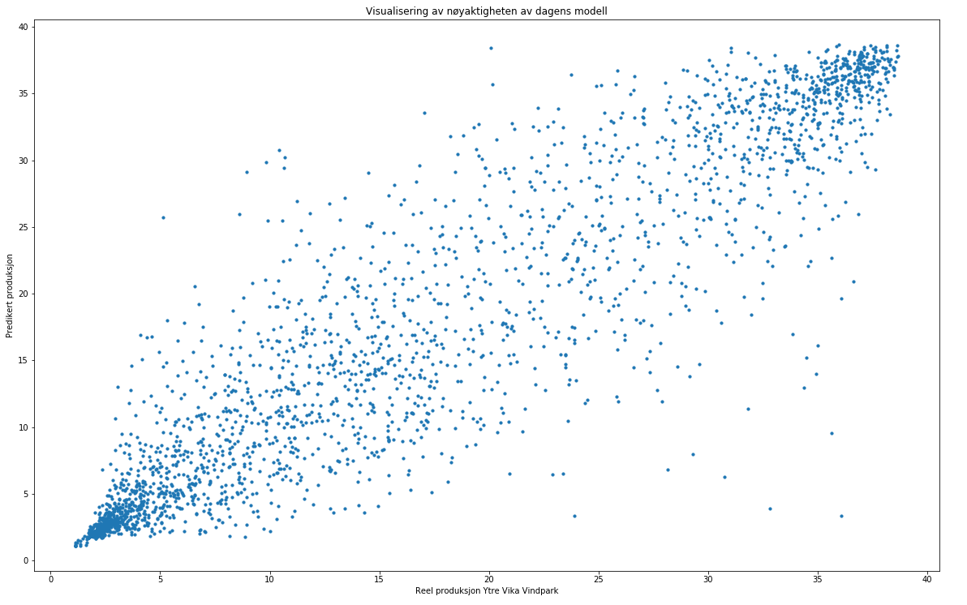
Visualisering av nøyaktigheten av dagens modell
* Alle data fra perioden 1.September til 17. Desember 2017
(Ytre Vika Vindpark)

Slide 15
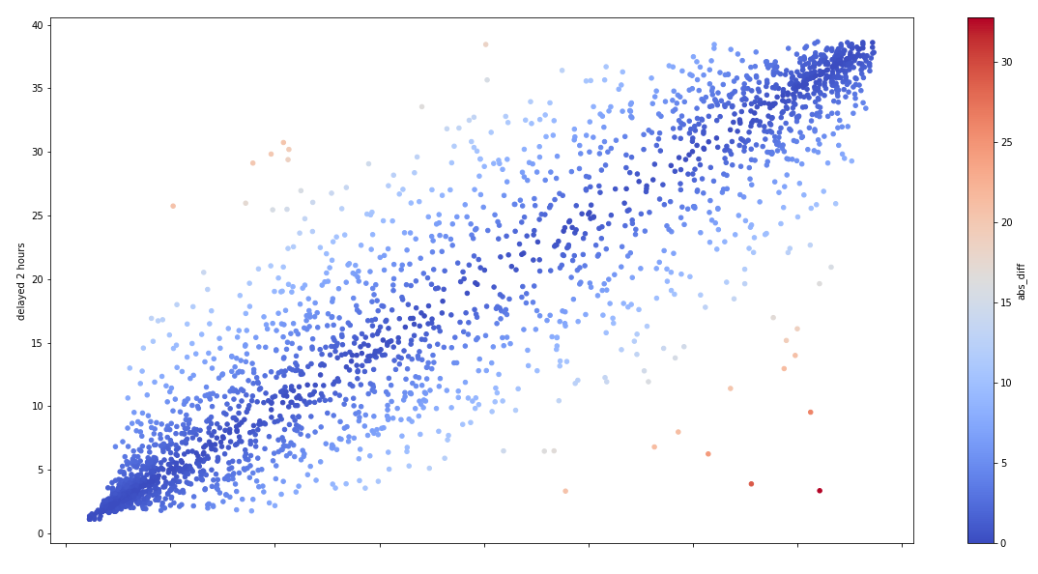
* Alle data fra perioden 1.September til 17. Desember 2017
(Ytre Vika Vindpark)

Slide 16
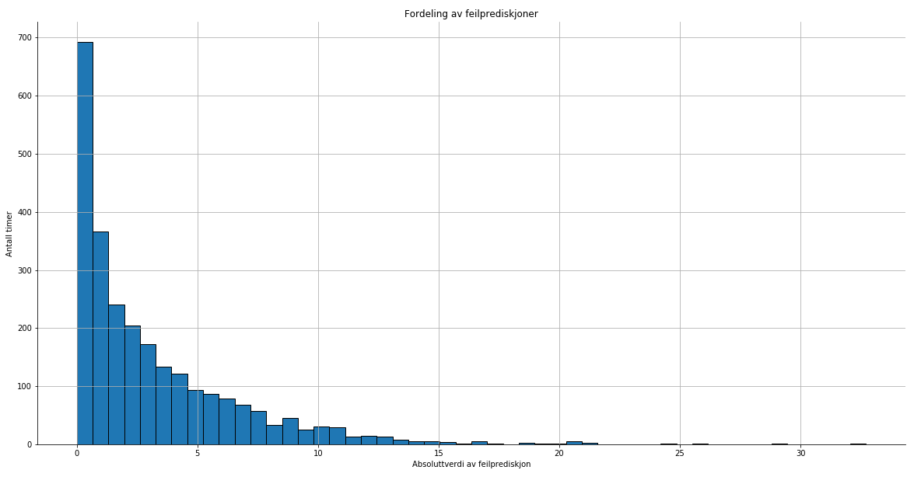
* Alle data fra perioden 1.September til 17. Desember 2017
(Ytre Vika Vindpark)

Slide 17
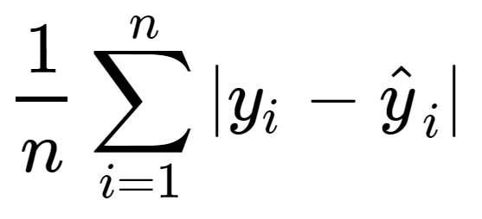
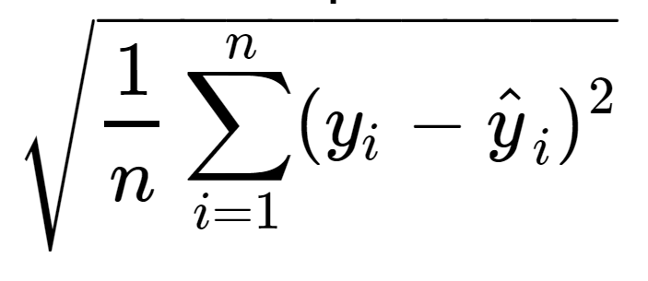
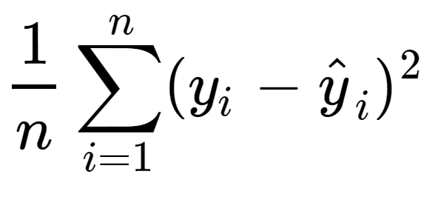
Noen konkrete tall fra Ytre Vika Vindpark
* Fra 1.September 2017 - 17. Desember 2017
Mean Absolute Error:
(MAE) is the mean of the absolute value of the errors.
Root Mean Squared Error:
(RMSE) is the square root of the mean of the squared errors.
Mean Squared Error:
(MSE) is the mean of the squared errors.
3.16 Mega Watt
4.78 Mega Watt
22.89 Mega Watt^2
* Økende grad av straff for store utslag mellom prediskjon og registrert prediskjon

Slide 18
Visualisering av nøyaktigheten av dagens modell

Slide 19

Nye modeller
Fokusert rund én vindpark - Ytre Vika

Slide 20
Forslag til modeller

Slide 21

Sammenligning av modeller
Fokusert rund én vindpark - Ytre Vika

Slide 22
Resultater av modeller

Slide 23
Oversikt over alle modeller
Dagens modell | MAE | RMSE | MSE
-- | 3.16 | 4.78 | 22.89
Lineær Regresjon | MAE | RMSE | MSE
Versjon 1.0 | 6.52 | 8.13 | 66.16
Versjon 2.0 | 3.27 | 4.46 | 19.86
Dense Neural Networks | MAE | RMSE | MSE
Versjon 1.0 | 5.81 | 7.71 | 59.50
Versjon 2.0 | 3.12 | 4.36 | 19.03

Slide 24
Beste modell (så langt!)
Fokusert rund én vindpark - Ytre Vika

Slide 25
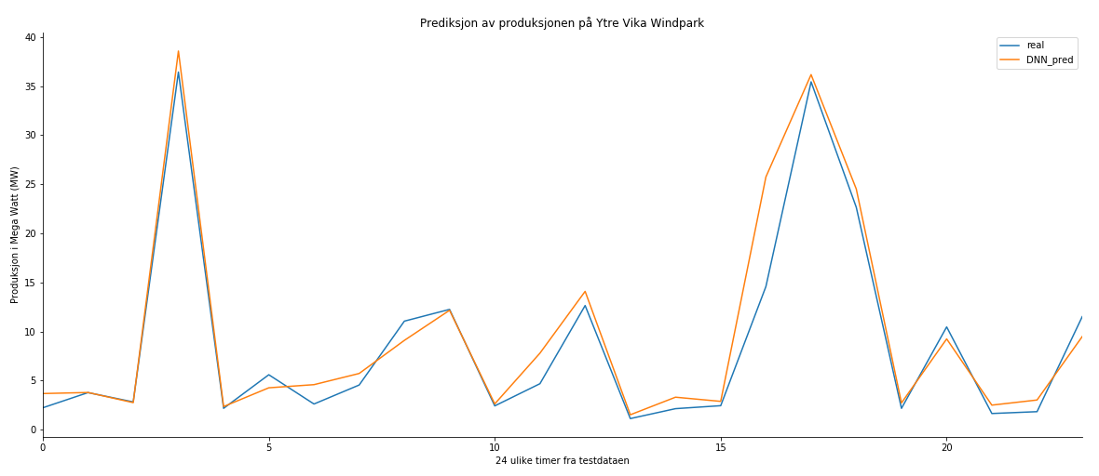
Dense Neural Network Versjon 2.0 (beste modell)

Slide 26
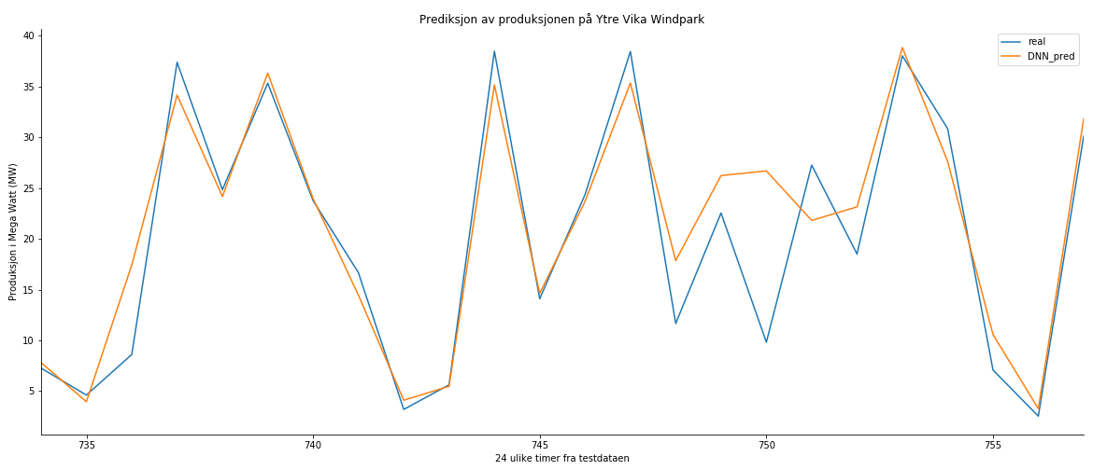
Dense Neural Network Versjon 2.0 (beste modell)

Slide 27
Dagens modell

Slide 28
Sammenligning av de to modellene
3.16
4.78
22.89
3.12
4.36
19.03

Slide 29
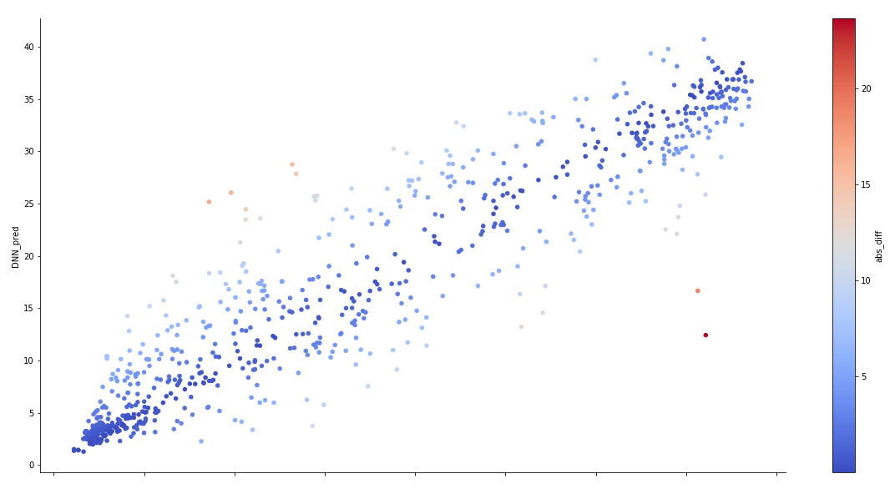
fra perioden 1.September
til 17. Desember 2017
(Ytre Vika Vindpark)
* 758 tilfeldige timer (testdata) (30% totalen)

Slide 30
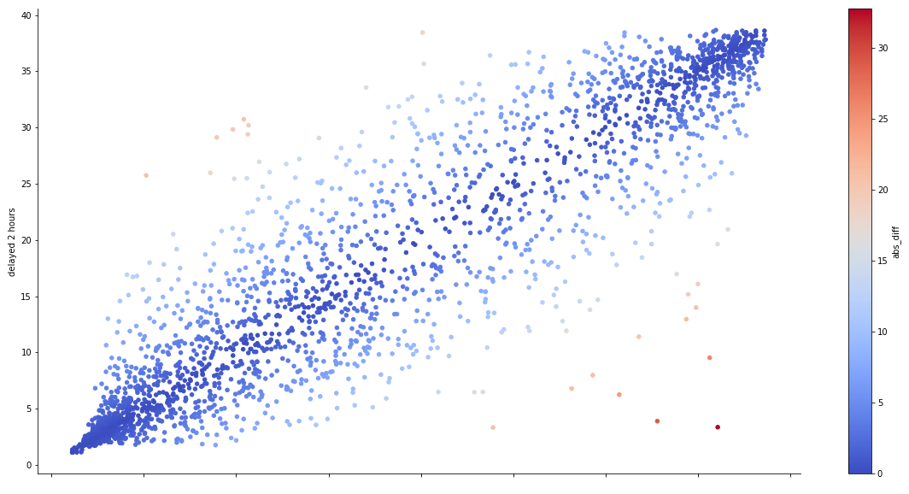
* Alle data fra perioden 1.September til 17. Desember 2017
(Ytre Vika Vindpark)

Slide 31
Sammenligning av de to modellene
3.16
4.78
22.89
3.12
4.36
19.03

Slide 32

Samarbeidet fremover
Tanker og forslag

Slide 33
Resulater av modeller

Slide 34

Spørsmål og diskusjon
….

Slide 35
Resulater av modeller

Slide 36
Resultater av modeller

Slide 37
Takk for oss!
….

